Slide 1
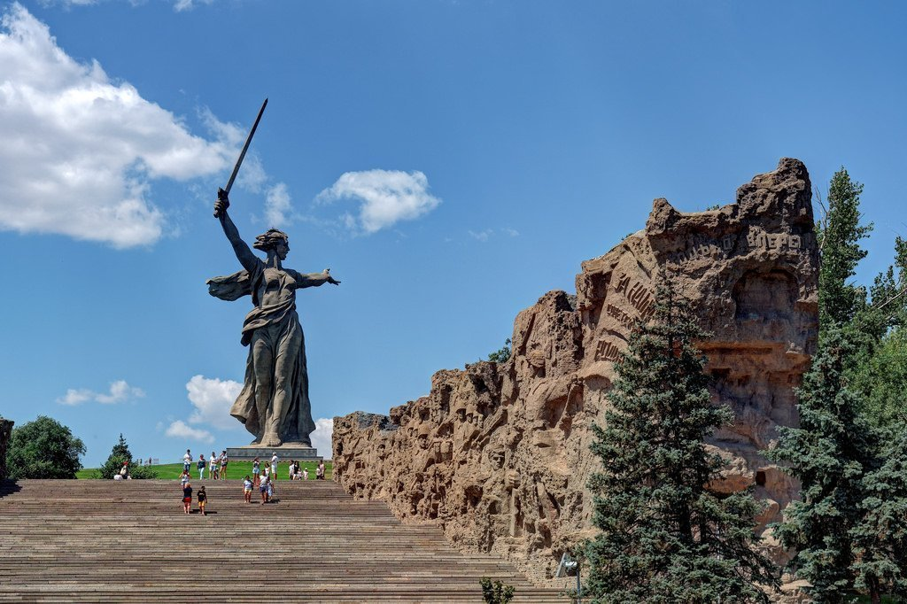
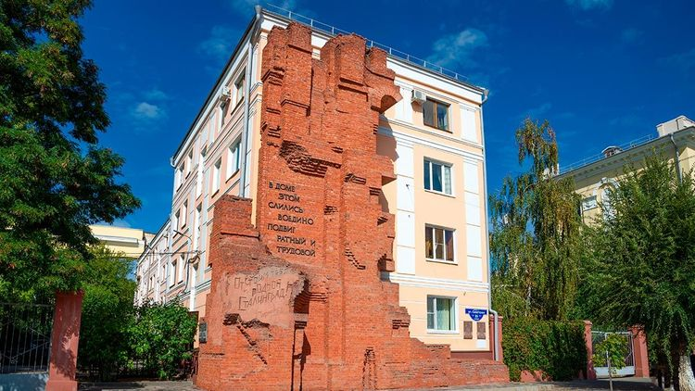
https://wikiway.com/russia/volgograd/mamaev-kurgan/
https://historynetwork.ru/PressRelease/PressReleaseShow.asp?id=767690
https://topwar.ru/39816-dom-pavlova-bez-legend-i-mifov.html?ysclid=ls20bqiuvm802350780

